Slide 1
Особенности обработки персональных данных при ведении кадрового и бухгалтерского учета
Высоцкий П. Е.
Начальник ОИБ ДСиИ
Новосибирск, 2016

Slide 2
Термины и определения
Персональные данные
Обработка персональных данных
Обезличивание персональных данных
Общедоступные источники персональных данных

Slide 3
Законодательство
ФЗ от 27.07.2006 № 149-ФЗ "Об информации …"
ФЗ от 27.07.2006 № 152-ФЗ "О персональных данных"
ПП РФ от 21.03.2012 № 211 "Об утверждении перечня мер …"
ПП РФ от 01.11.2012 № 1119 "Об утверждении требований …"

Slide 4
Законодательство
ПП РФ от 15.09.2008 № 687 "Об утверждении Положения …"
Приказ ФСТЭК России от 18.02.2013 N 21 "Об утверждении Состава …"
Приказ ФСТЭК России от 11.02.2013 N 17 "Об утверждении Требований …"
Приказ ФАПСИ от 13.06.2001 N 152 "Об утверждении Инструкции …"

Slide 5

Роскомнадзор
Федеральная служба по надзору в сфере связи, информационных технологий и массовых коммуникаций

Slide 6

ФСТЭК
Федеральная служба по техническому и экспортному контролю

Slide 7

ФСБ
Федеральная служба безопасности

Slide 8
Типовые угрозы
Непреднамеренное уничтожение данных
Вирусная активность
Утечка информации со стороны внутреннего пользователя
Отдельная группа вирусов-шифровальщиков
Утечка информации при передаче по незащищённым каналам

Slide 9
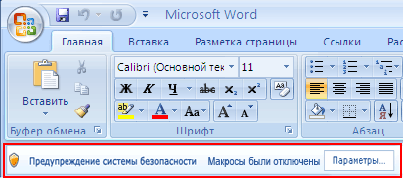
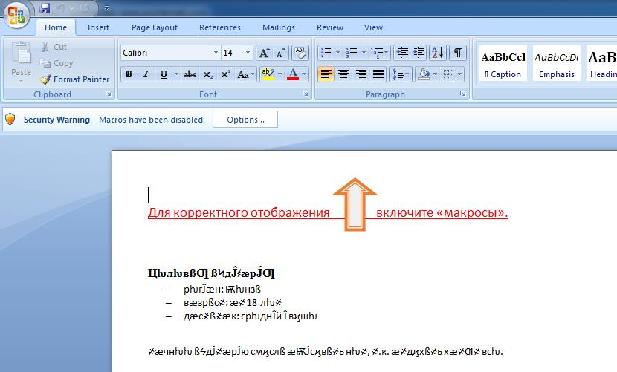
Вирусы-шифровальщики

Slide 10
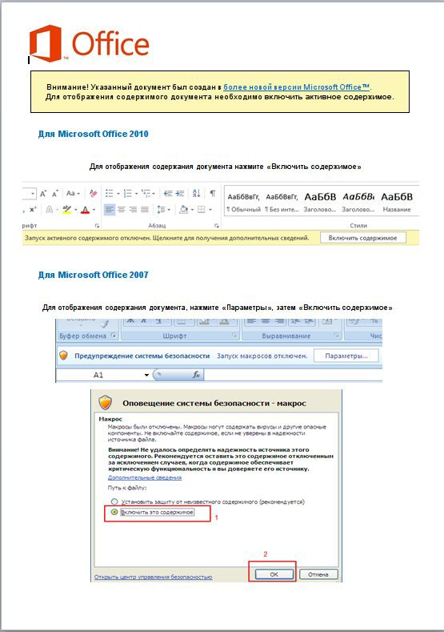
Вирусы-шифровальщики

Slide 11
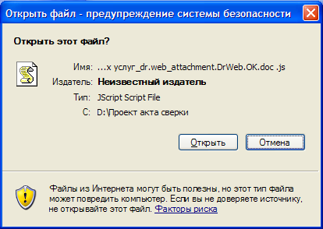
Вирусы-шифровальщики

Slide 12
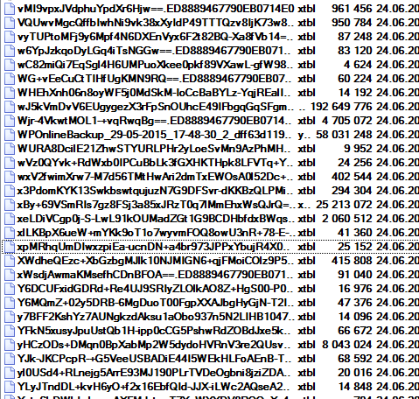
Вирусы-шифровальщики

Slide 13

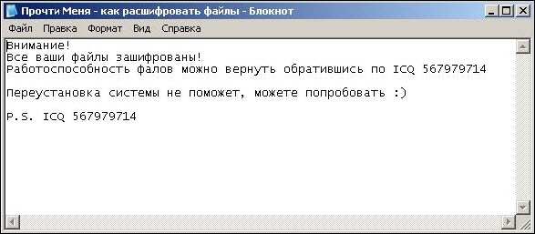
Вирусы-шифровальщики

